Slide 1

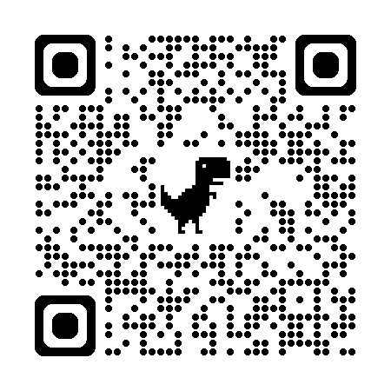

深度學習
Deep Learning
最佳化方法
Instructor: 林英嘉 (Ying-Jia Lin)
2026/09/30
Course GitHub
Slido # DL0930

Slide 2
Outline
Recap [20 min]
Gradient Descent (II) - Optimizers [60 min]
Introduction to PyTorch [35 min]
Quiz [30 min]

Slide 3
[Recap] 深度學習模型訓練流程
Update weights (the learning part)
Model
Back-Propagation
Gradient Descent
Training Data
Calculate gradients

Slide 4
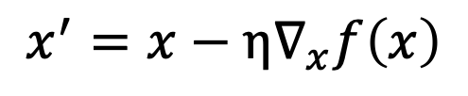
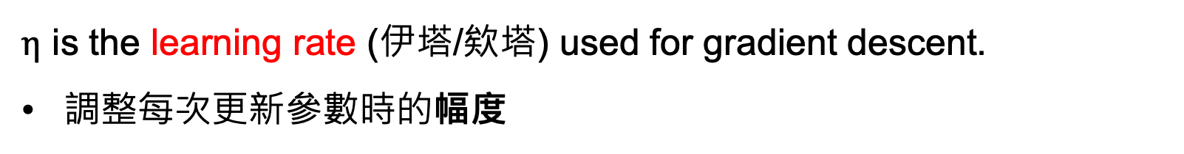
[Recap] Gradient Descent (梯度下降)
Assume $x$ is a trainable parameter (weight), $f$is a differentiable function:
Gradient descent:
$$x^{′}=x−η∇_{x}f\left(x\right)$$
$η$ is the learning rate (伊塔/欸塔) used for gradient descent.
調整每次更新參數時的幅度

Slide 5
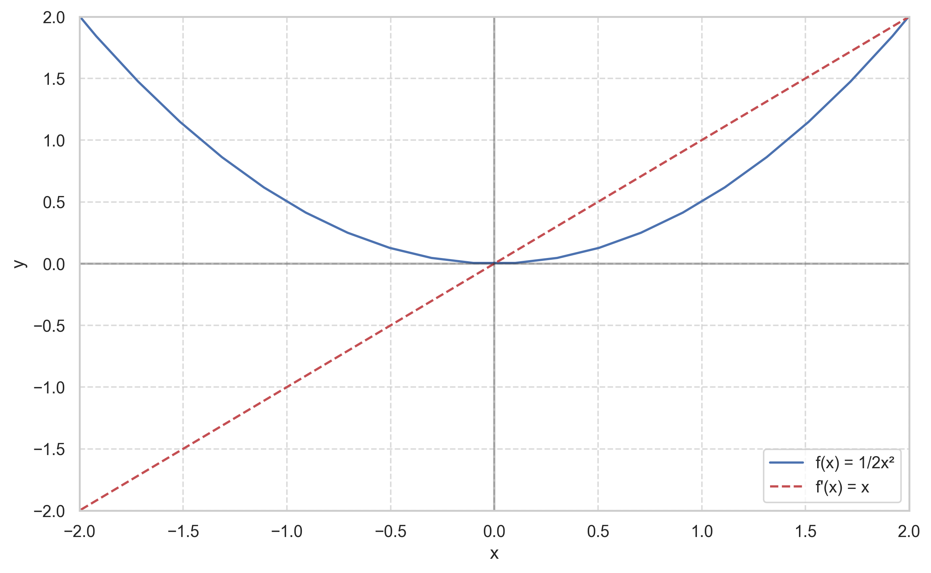






[Recap] 梯度下降簡易範例
梯度下降公式：$x^{′}=x−η∇_{x}f\left(x\right)$
使用 f(x) = 1/2x² 作為範例
(x同樣代表模型參數，為了方便理解，暫時不考慮輸入資料點)
$$−η∇_{x}f\left(x\right)$$
$$−η∇_{x}f\left(x\right)$$
$$−η∇_{x}f\left(x\right)$$
$$−η∇_{x}f\left(x\right)$$
$$−η∇_{x}f\left(x\right)$$
一次導數為零達到最佳解

Slide 6
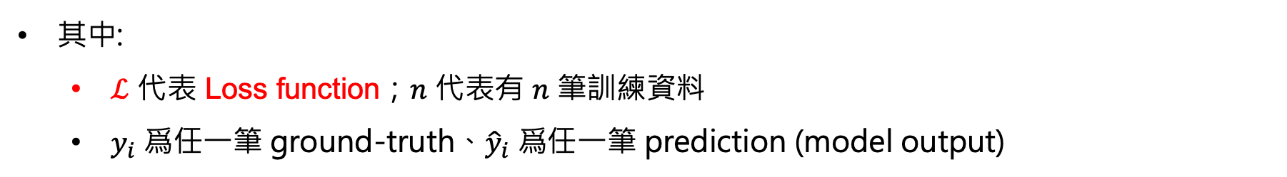
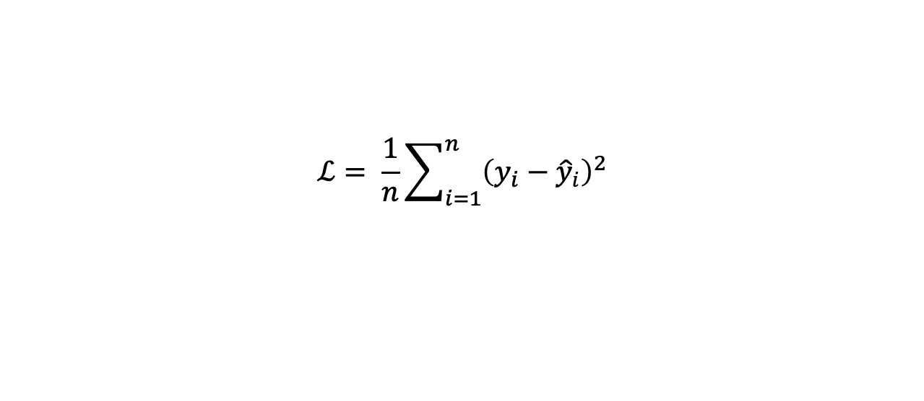

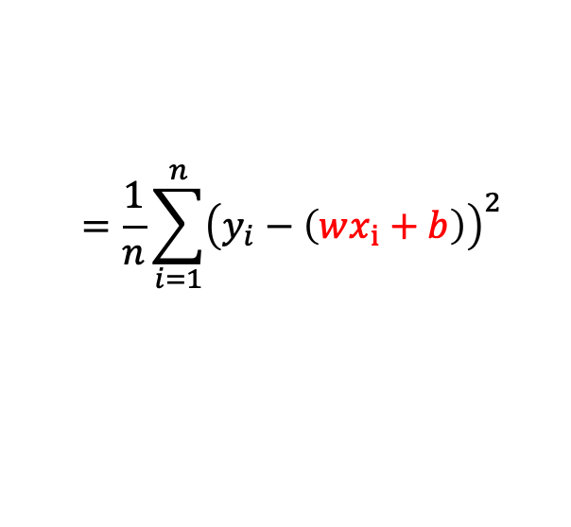
[Recap] Minimize a Regression Model
假設我們今天要用 linear regression 來訓練一層的 MLP，模型輸出是 $\hat{y}=wx+b$
以均方誤差 (Mean Squared Error) 為例：
$$ℒ= \frac{1}{n}\sum_{i=1}^{n}{{\left(y_{i}−{\hat{y}}_{i}\right)}^{2}}$$
模型輸出跟正確答案的平均差距
$$=\frac{1}{n}\sum_{i=1}^{n}{{\left(y_{i}−\left(wx_{i}+b\right)\right)}^{2}}$$
把 $\left(wx_{i}+b\right)$ 代入 ${\hat{y}}_{i}$
其中:
  $ℒ$ 代表 Loss function；$n$ 代表有 $n$ 筆訓練資料
  $y_{i}$ 爲任一筆 ground-truth、${\hat{y}}_{i}$ 爲任一筆 prediction (model output)
訓練目標是讓這個公式在n筆訓練資料的平均差距越小越好

Slide 7
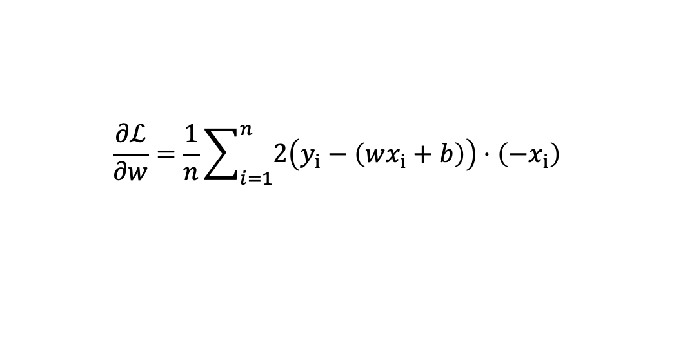
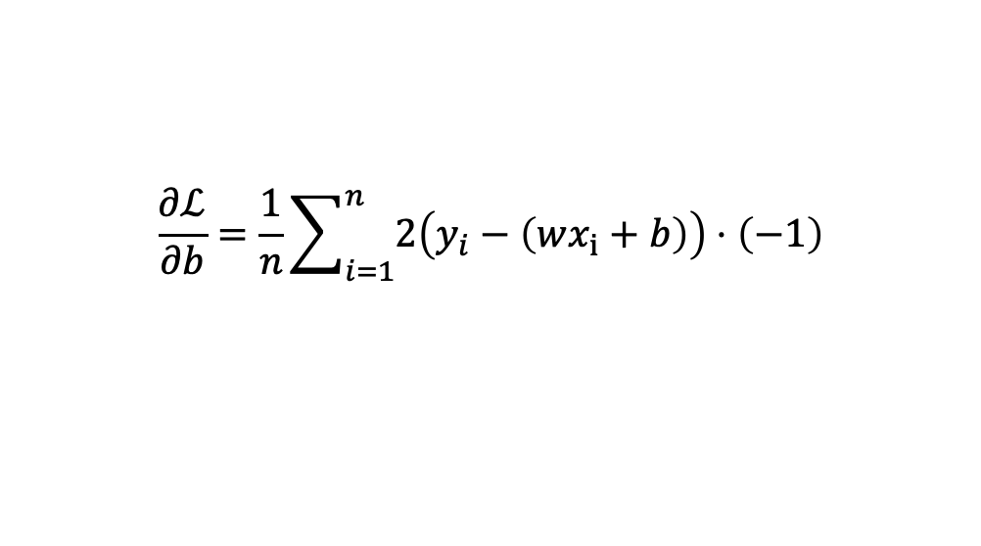
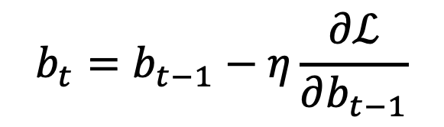
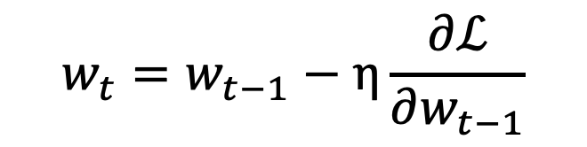
[Recap] 利用梯度下降更新參數
$$\frac{∂ℒ}{∂w}=\frac{1}{n}\sum_{i=1}^{n}{2\left(y_{i}−\left(wx_{i}+b\right)\right)}⋅\left(−x_{i}\right)$$
$$\frac{∂ℒ}{∂b}=\frac{1}{n}\sum_{i=1}^{n}{2\left(y_{i}−\left(wx_{i}+b\right)\right)}⋅\left(−1\right)$$
更新w：
更新b：
$$w_{t}=w_{t−1}−η\frac{∂ℒ}{∂w_{t−1}}$$
$$b_{t}=b_{t−1}−η\frac{∂ℒ}{∂b_{t−1}}$$
現在這個
時間點的權重值
上一次的時間點的權重值
現在這個
時間點的偏置項
上一次的時間點的偏置項

Slide 8
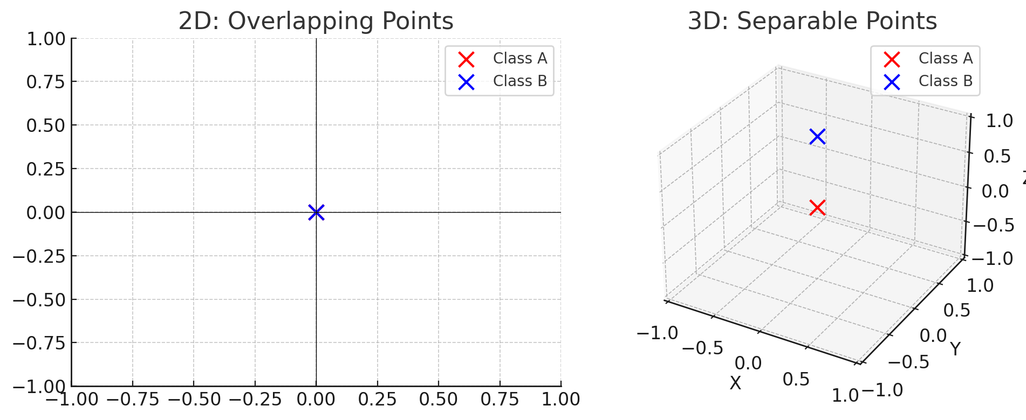

[Recap] 深度學習是在創造非常複雜的空間
無限城
weight數量：2
weight數量：3
weight數量：非常多

Slide 9
更詳細的梯度下降
梯度下降是 w’= w – lr*梯度，但需要更多細節

Slide 10
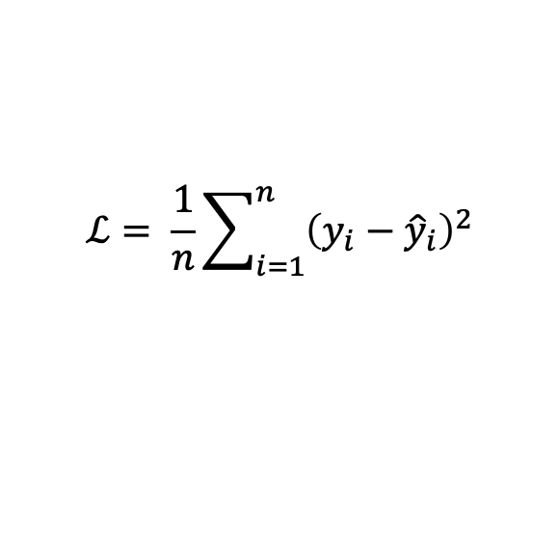
Another training approach: SGD
$$ℒ= \frac{1}{n}\sum_{i=1}^{n}{{\left(y_{i}−{\hat{y}}_{i}\right)}^{2}}$$
在一般的 Gradient descent (GD) 中，我們是將所有的資料算一次梯度之後，才更新一次模型
  資料量大的時候，單次模型更新的計算時間長 (但是平行化可以解決)
SGD: Stochastic gradient descent
  把資料切成 batches，每次進行 GD 時都是隨機取其中一個 batch 來計算梯度與更新模型

Slide 11
Mini-batch Data
batch
batch
batch
batch
Training Data
(1M examples)
打亂
batch
batch
batch
batch
...
(Shuffle)
batch
batch
batch
batch
在batch size = k時，每個batch有k筆資料

Slide 12
[定義] Epoch 與 Step
定義：
  Epoch 是指模型已經看過整個訓練資料集一次的過程
  Step 是指模型在訓練過程中，執行一次前向傳播與反向傳播 (一次更新權重) 的動作
  假設：
    我們訓練模型時的 batch_size 為 32，訓練資料集有 3,200 筆
  則：
    代表 1 個 epoch 有 100 個 steps

Slide 13
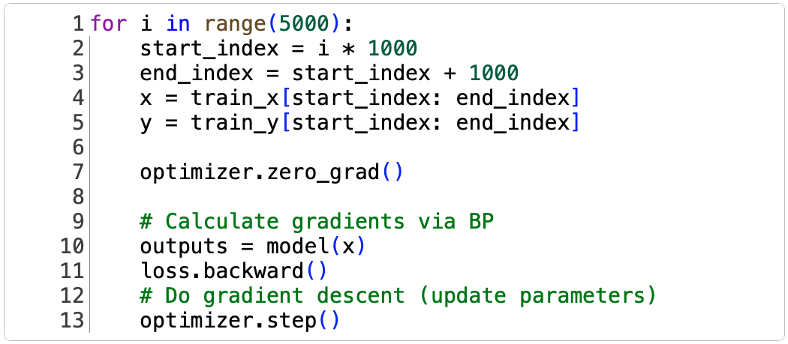
Optimization with Batches (Pseudo code)
假設 training data 有 5,000,000 examples，batch_size = 1,000
  Number of steps = 5000000 / 1000 = 5000
  代表會進行 5000 次 gradient descent (更新 5000 次參數)

Slide 14



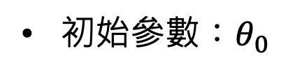
Optimization with Batches
初始參數：$θ_{0}$
B 組 (x, y)
Batch
(x, y) 輸入到模型，forward and backward
$$θ_{1}=θ_{0}−η∇_{θ_{0}}ℒ\left(θ_{0}\right)$$
Batch
(x, y) 輸入到模型，forward and backward
$$θ_{2}=θ_{1}−η∇_{θ_{1}}ℒ\left(θ_{1}\right)$$
Batch
(x, y) 輸入到模型，forward and backward
$$θ_{3}=θ_{2}−η∇_{θ_{2}}ℒ\left(θ_{2}\right)$$
...

Slide 15
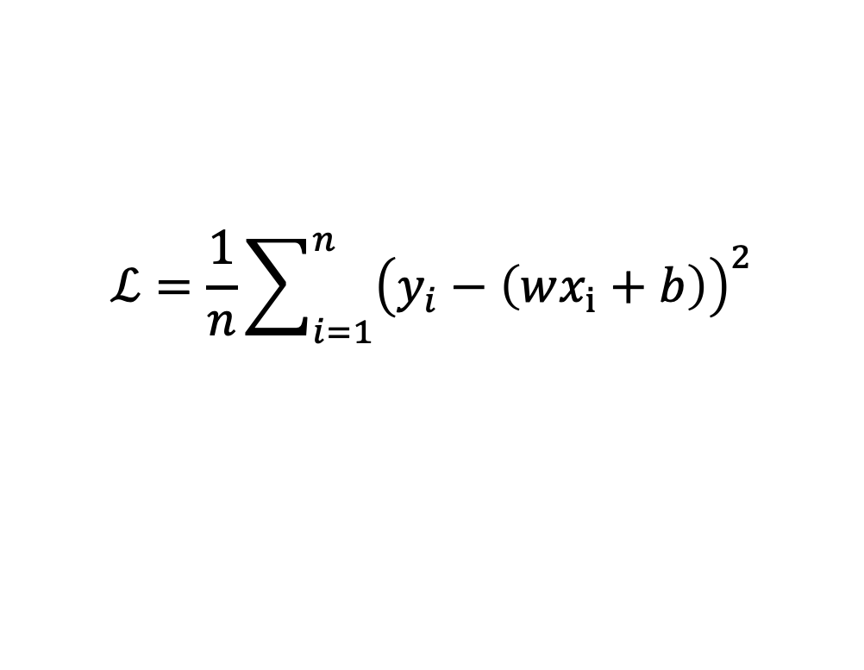
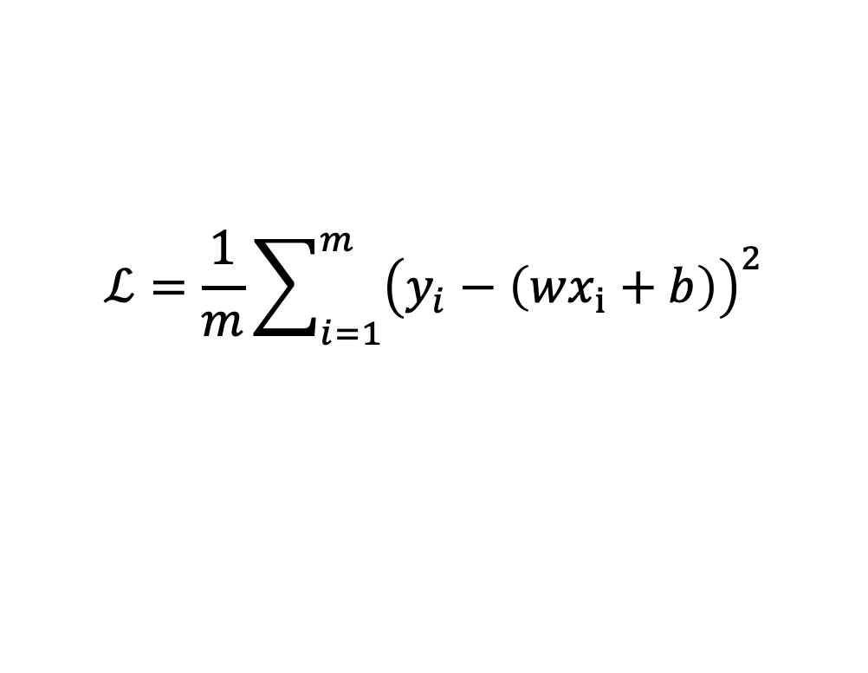
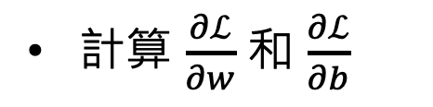
Gradient Descent vs. Stochastic Gradient Descent
這頁的 SGD 是指 Mini-batch Stochastic Gradient Descent
計算 $\frac{∂ℒ}{∂w}$ 和 $\frac{∂ℒ}{∂b}$
$$ℒ=\frac{1}{n}\sum_{i=1}^{n}{{\left(y_{i}−\left(wx_{i}+b\right)\right)}^{2}}$$
Gradient Descent:
全部的 $n$，但如果 $n$ 很大時需要計算久，且需要較大的記憶體
Stochastic Gradient Descent:
$$ℒ=\frac{1}{m}\sum_{i=1}^{m}{{\left(y_{i}−\left(wx_{i}+b\right)\right)}^{2}}$$
$m$ 改用採樣的 ($m≪n$)，可能為 8 / 16 / 32 / 64 / 128
這裡的 $m$ 就代表 batch_size

Slide 16
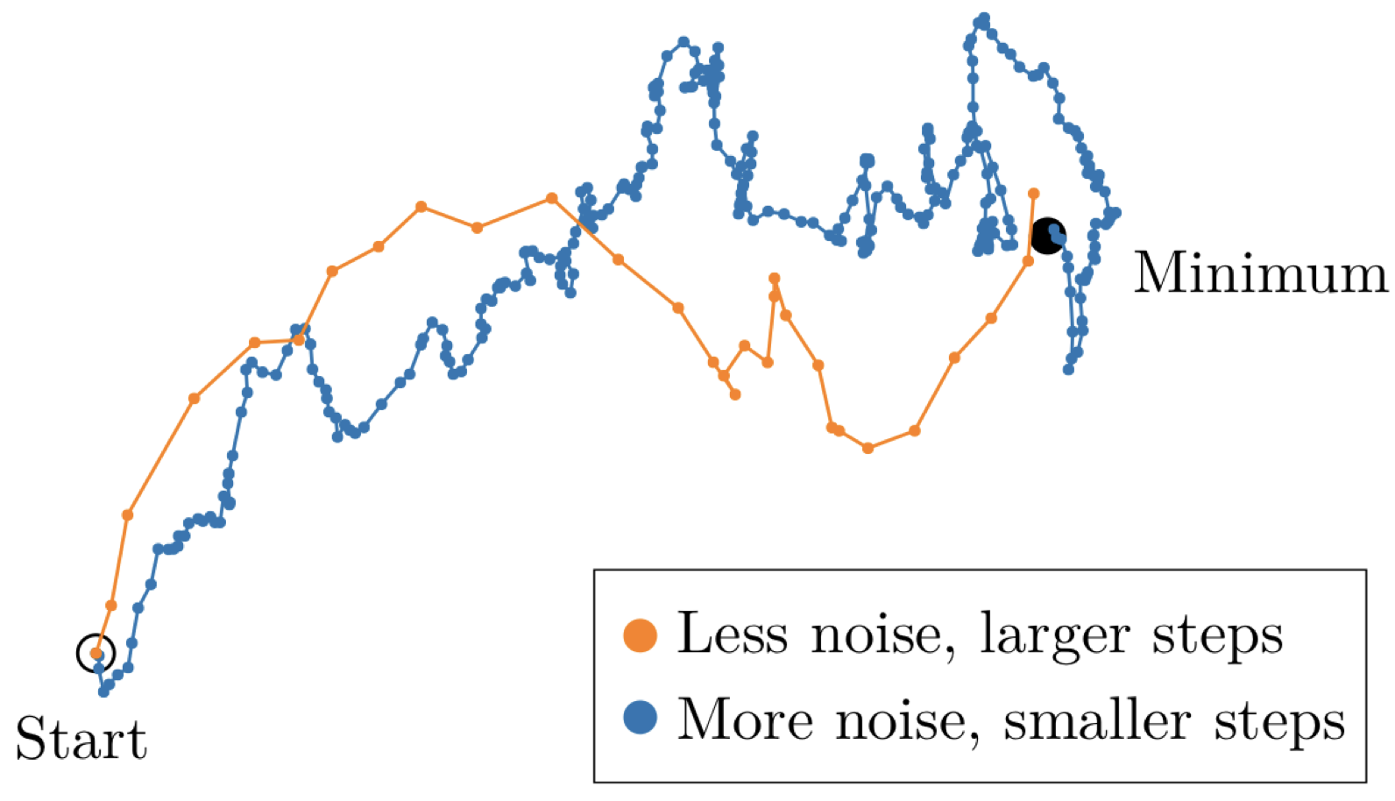
Full-batch 與 mini-batch 比較 #1：訓練穩定性
Large batch size (fewer steps)
Small batch size (more steps)
McCandlish, Sam, et al. "An empirical model of large-batch training." arXiv preprint arXiv:1812.06162 (2018).

Slide 17

Full-batch 與 mini-batch 比較 #2：記憶體用量
Training Data
(1M examples)
train.to(”cuda:0”)
❌
mini.to(”cuda:0”)
batch
✅
Typically, during training or test time, we use a small set of data (mini-batch) at one time for running a deep learning model on GPUs.
Figure source: https://www.league-funny.com/3c/article-343103

Slide 18
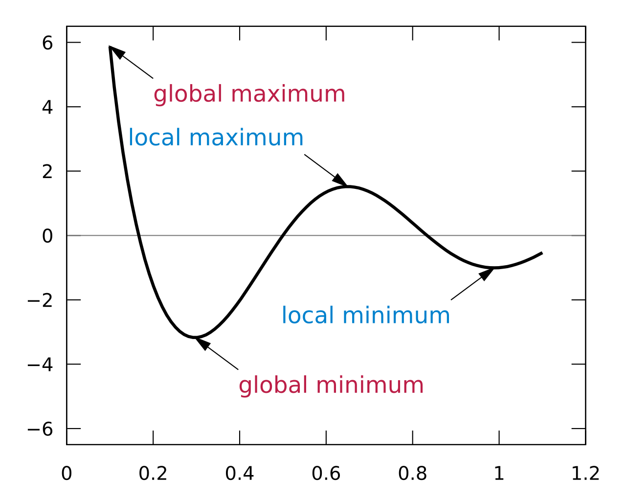
Question #1
和 full batch size 的 GD 比起來，用 mini-batch 方式訓練的效果一定比較好嗎？
Ans: 對深度學習模型來說，通常比較好，因為 full batch size 的方法 1 個 epoch 只會更新模型一次，容易跑到 local minimum 的位置
Figure source:
https://en.wikipedia.org/wiki/Maximum_and_minimum

Slide 19
Full-batch and mini-batch GD 比較表格
本堂課講的 SGD
 | Batch Gradient Descent | Stochastic Gradient Descent | Mini-batch Stochastic Gradient Descent
單次更新所使用的訓練資料筆數 | Entire training set | 1 | mini_batch_size (Hyperparameter)
訓練穩定性 | Stable | Low | Medium
訓練時期更新頻率 (number of steps) | Low 1 time per epoch | High 1 time per sample | Medium 1 time per mini-batch
缺點 | (1) High computational and memory cost per update (2) No stochastic gradient noise | Training variance is too big | Hard to determine the best batch size
廣義上 SGD 指的是 Mini-batch Stochastic Gradient Descent

Slide 20
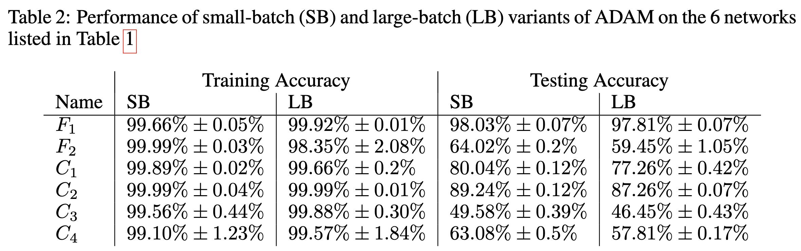
Question #2
batch_size 大比較好還是 batch_size 小比較好？
SB: small batch (256)
LB: large batch (training set size*0.1)
Keskar, Nitish Shirish, et al. "On Large-Batch Training for Deep Learning: Generalization Gap and Sharp Minima." ICLR. 2017.

Slide 21
Small-batch vs. Large-batch Training
 | Small batches | Large batches
單次更新所需要的時間 | 較短 | 較長 (平行化後差異縮小)
單次更新記憶體用量 | 較少 | 較多
訓練穩定性 | 較不穩定 | 較穩定
訓練時期更新頻率 (number of steps) | 較多 | 較少
1 Epoch 訓練時間 | 較快 | 較慢 (平行化後較快)
訓練後的模型效能 | 可能較好 | 可能較差

Slide 22
Loss function 到底長怎樣？
使用 f(x) = 1/2x² 作為簡單範例
一次導數為零達到最佳解

Slide 23
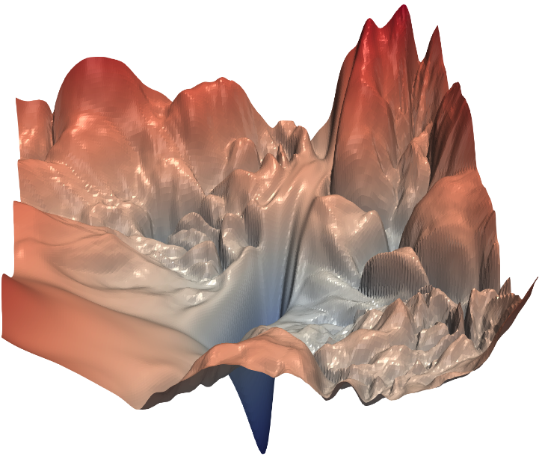
Even more complicated ...
⬅️ The loss surfaces of ResNet-56 with/without skip connections.
https://arxiv.org/abs/1712.09913
Li, Hao, et al. "Visualizing the loss landscape of neural nets." Advances in neural information processing systems 31 (2018).
Notes:
⬅️

Slide 24
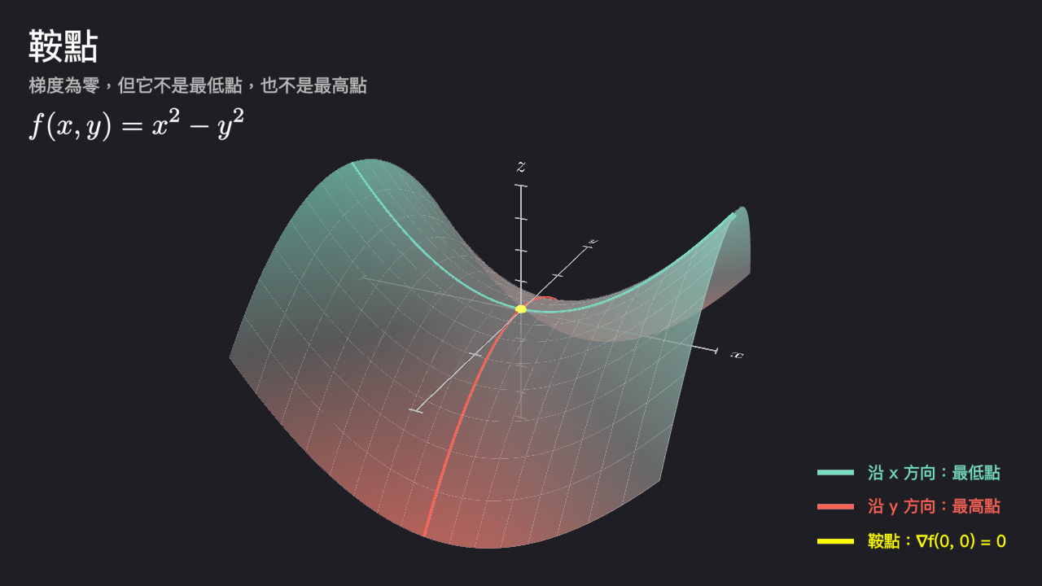
Saddle Point 定義
💡Saddle point （鞍點）指一個非 local minimum 的駐點。
所以如果只看 gradient，你會覺得原點「Gradient = 0，沒有方向可以走了。」
但它不是 local minimum。因為沿著 x 方向：原點看起來是最低點；可是沿著 y 方向：原點反而是最高點

Slide 25
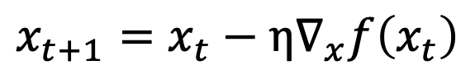
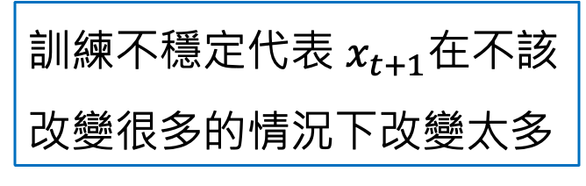
SGD Problem #1 (紅色代表解決策略)
SGD 在訓練過程中是使用隨機的 mini-batch 進行最佳化
如果隨機取到的 mini-batch 突然產生很大的梯度，可能使訓練不穩定
Gradient descent:
$$x_{t+1}=x_{t}−η∇_{x}f\left(x_{t}\right)$$
觀察梯度歷史紀錄：過去的時間點如果梯度小的話，現在這個時間點理論上梯度不該太大
訓練不穩定代表 $x_{t+1}$在不該改變很多的情況下改變太多
調整學習率，該大的時候大一點，該小的時候小一點

Slide 26
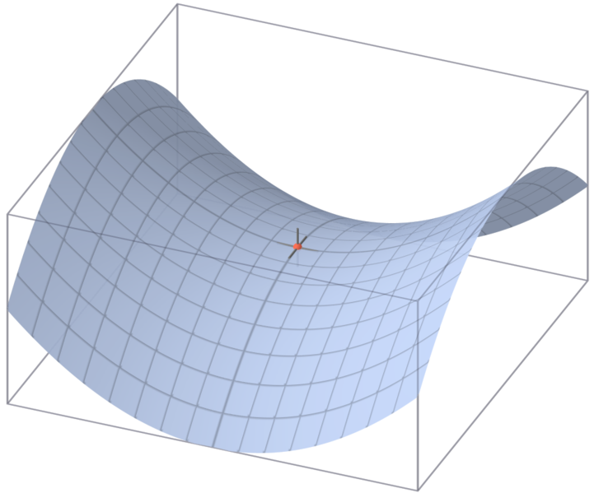
SGD Problem #2：容易卡住在梯度小的點
1. Local maximum / minimum
2. Saddle Point
Saddle Point
(鞍點)
Figure source:
https://en.wikipedia.org/wiki/Maximum_and_minimum
https://en.wikipedia.org/wiki/Saddle_point

Slide 27
Optimizers
基於梯度下降的最佳化方法

Slide 28
Optimizer 定義
💡 Optimizer: an algorithm that updates model parameters to minimize an objective function.
在 Deep Learning 裡，Optimizer（最佳化方法）可以被定義成：
  根據目前的 loss gradient，決定模型參數要如何更新的演算法
Gradient 告訴我們「哪邊是上坡」，optimizer 決定「要怎麼往下走」
SGD 也是一種 optimizer

Slide 29
如何有效訓練深度學習模型？
More Optimizers:
對梯度動手腳
  Momentum
  Nesterov Momentum (不常用)
自動調整學習率
  Adagrad
  RMSprop
  Adam

Slide 30
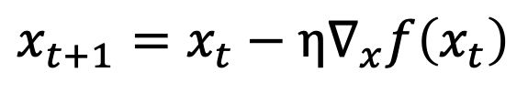

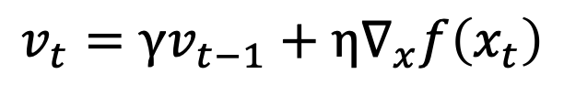
Momentum
https://pytorch.org/docs/main/_modules/torch/optim/sgd.html#SGD
Momentum 將過去的梯度記錄下來
每次更新參數時，會考慮到上一個時間點的梯度
  同方向 -> 參數改變幅度大一點；不同方向 ->參數改變幅度小一點
Gradient descent:
$$x_{t+1}=x_{t}−η∇_{x}f\left(x_{t}\right)$$
上一個時間點的梯度
Momentum:
$$v_{t}=γv_{t−1}+η∇_{x}f\left(x_{t}\right)$$
Momentum term
(超參數，常設為 0.9)
$$x_{t+1}=x_{t}−v_{t}$$

Slide 31





[Recap] 以兩個點來觀察 Gradient Descent 的特性
$$x^{′}=x−η∇_{x}f\left(x\right)$$
梯度 $∇_{x}f\left(x\right)<$ 0
梯度 $∇_{x}f\left(x\right)$> 0
$x$ 會變大
$x$ 會變小

Slide 32
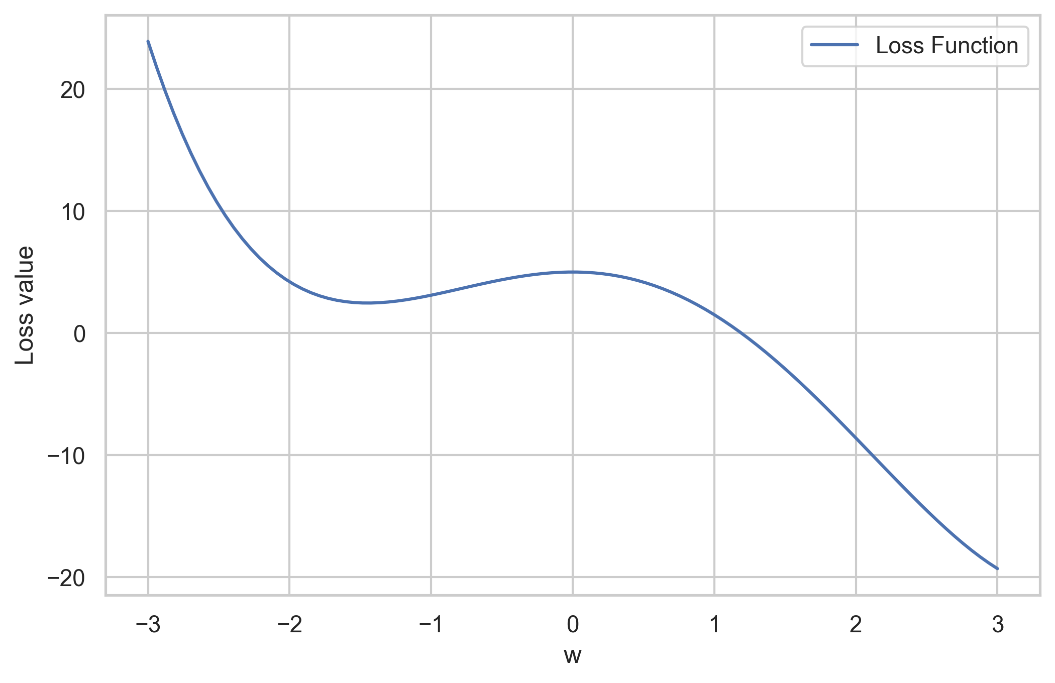
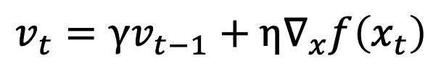
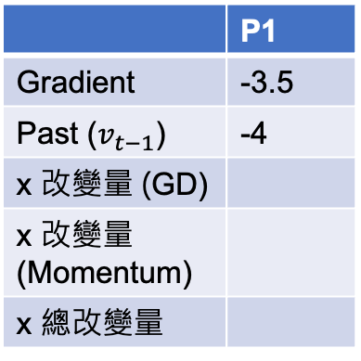

SGD + Momentum (example)
(Point 1 ->Point 2 -> Point 3)
SGD + Momentum:
$$v_{t}=γv_{t−1}+η∇_{x}f\left(x_{t}\right)$$
$$x_{t+1}=x_{t}−v_{t}$$
Point 1
Point 2
Point 3
 | P1
Gradient | -3.5
Past ($v_{t−1}$) | -4
x 改變量 (GD)
x 改變量 (Momentum)
x 總改變量

Slide 33
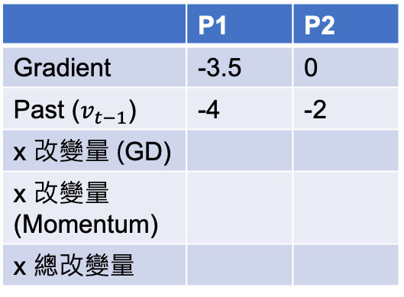
SGD + Momentum (example)
(Point 1 ->Point 2 -> Point 3)
SGD + Momentum:
$$v_{t}=γv_{t−1}+η∇_{x}f\left(x_{t}\right)$$
$$x_{t+1}=x_{t}−v_{t}$$
Point 1
Point 2
Point 3
 | P1 | P2
Gradient | -3.5 | 0
Past ($v_{t−1}$) | -4 | -2
x 改變量 (GD)
x 改變量 (Momentum)
x 總改變量
最低點

Slide 34
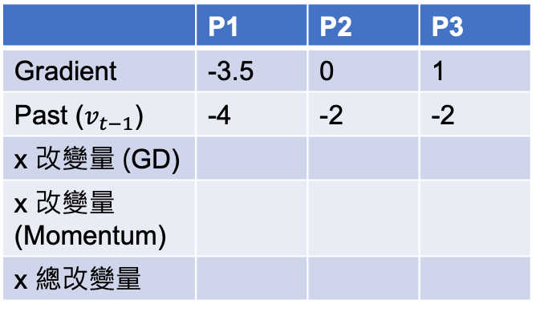
SGD + Momentum (example)
(Point 1 ->Point 2 -> Point 3)
SGD + Momentum:
$$v_{t}=γv_{t−1}+η∇_{x}f\left(x_{t}\right)$$
$$x_{t+1}=x_{t}−v_{t}$$
Point 1
Point 2
Point 3
 | P1 | P2 | P3
Gradient | -3.5 | 0 | 1
Past ($v_{t−1}$) | -4 | -2 | -2
x 改變量 (GD)
x 改變量 (Momentum)
x 總改變量
最低點

Slide 35
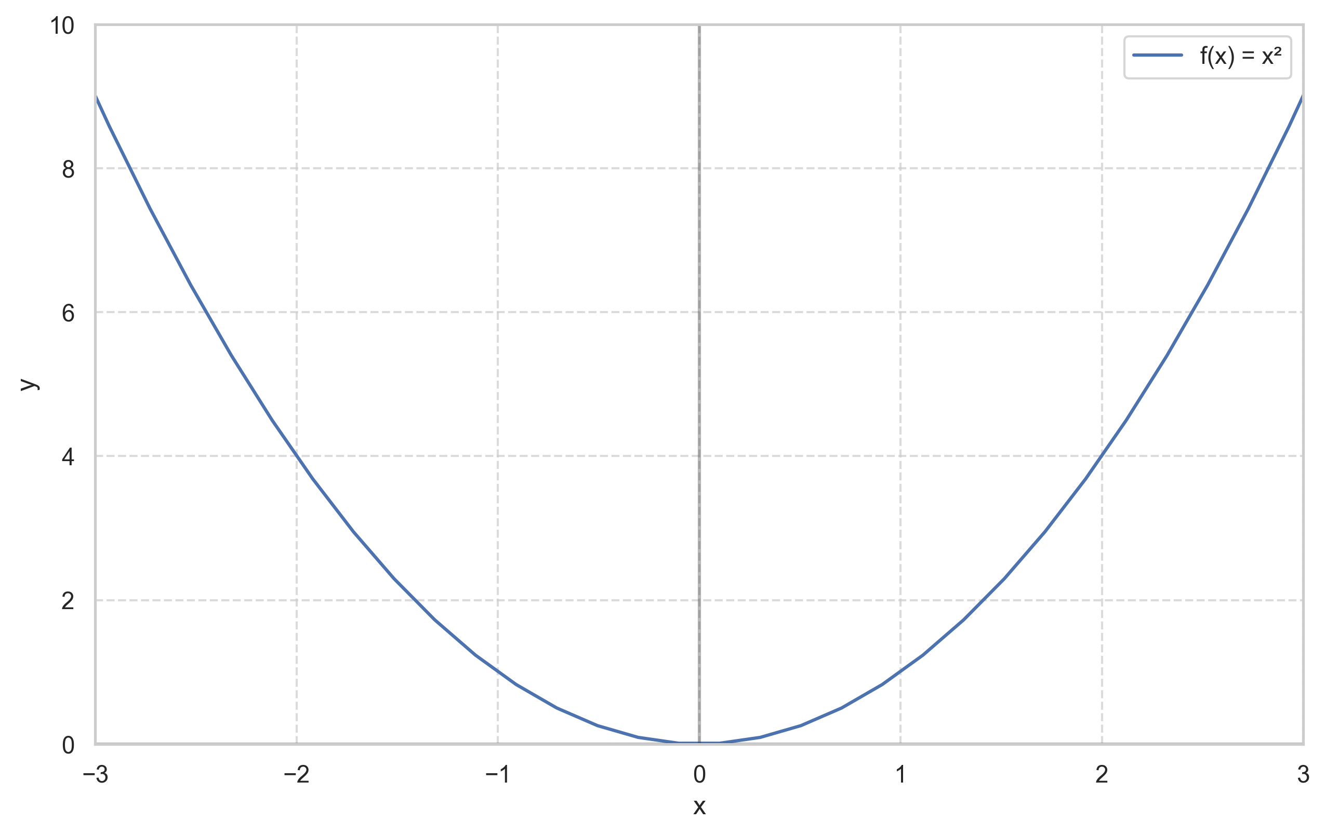
Momentum
gradient 跟momentum同方向
➡️ 更新多一點
gradient 跟momentum反方向
➡️ 更新少一點

Slide 36
Summary of Momentum
SGD 可能因為隨機採樣而梯度大幅震盪，而 Momentum 可以緩衝這種震盪
Momentum 增加歷史紀錄的功能可以：
  加速收斂 -> 解決 SGD Problem #1
  逃離 Saddle point -> 解決 SGD Problem #2
    但 Momentum 也可能超過 convergence
  只是理論，不一定能夠做到！(Deep Learning 是很複雜的 function)

Slide 37

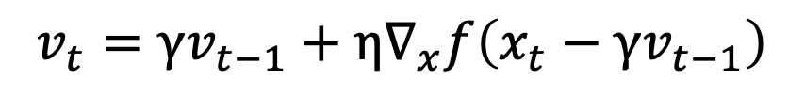

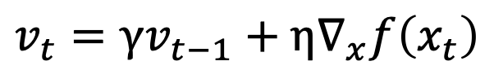
Nesterov Momentum
Momentum 的問題：有可能參數被更新過度
在 Nesterov Momentum 中，過去的梯度也會被記錄下來
先假裝更新參數算出梯度，再回頭修正
Momentum:
$$v_{t}=γv_{t−1}+η∇_{x}f\left(x_{t}\right)$$
$$x_{t+1}=x_{t}−v_{t}$$
Nesterov:
$$v_{t}=γv_{t−1}+η∇_{x}f\left(x_{t}−γv_{t−1}\right)$$
$$x_{t+1}=x_{t}−v_{t}$$

Slide 38
如何有效訓練深度學習模型？
Optimizer:
對梯度動手腳
  Momentum
  Nesterov Momentum
自動調整學習率
  Adagrad
  RMSprop
  Adam

Slide 39
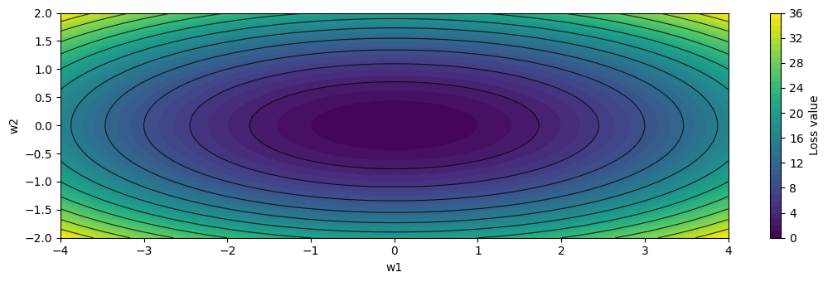
Learning rate 應該依據不同參數而不同
w1 方向的梯度通常較大（從 loss function 的橢圓形可觀察到）
w2 方向的梯度通常較小
Notes:
若我們對所有參數都使用相同的 learning rate，可能會導致某些方向更新太大，某些方向幾乎沒更新。

Slide 40
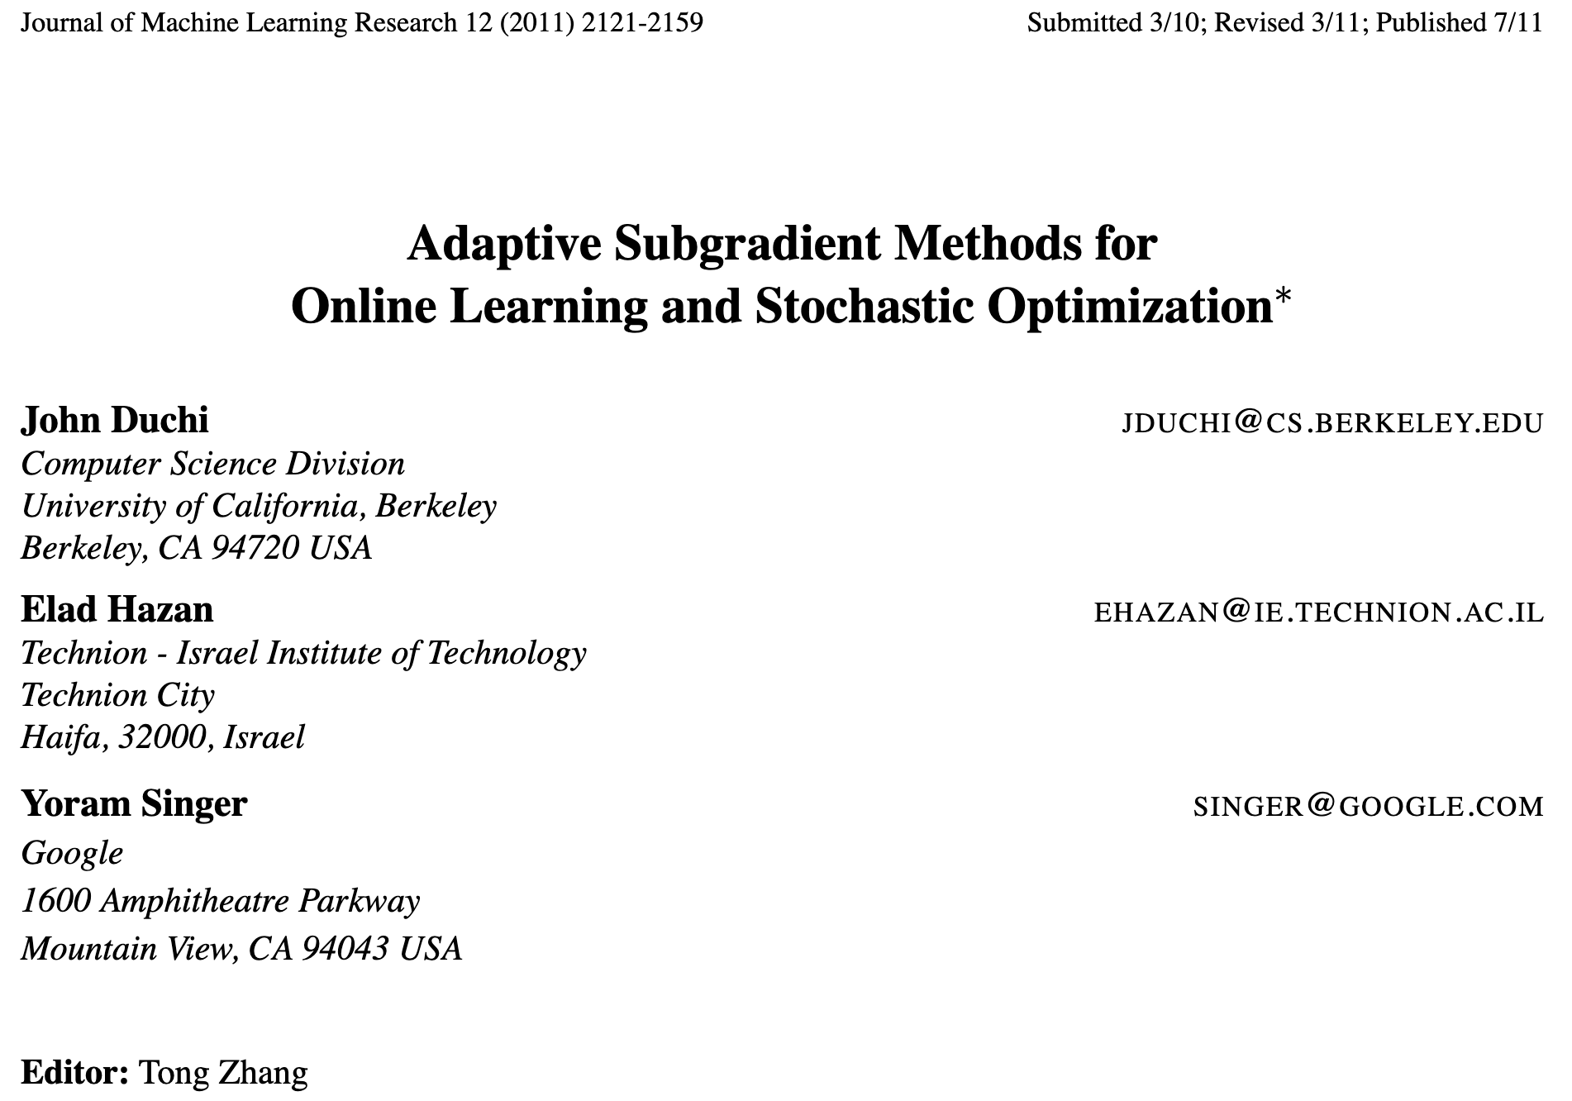
Adagrad (Adaptative Gradient)
Duchi, John, Elad Hazan, and Yoram Singer. "Adaptive subgradient methods for online learning and stochastic optimization." Journal of machine learning research 12.7 (2011).

Slide 41
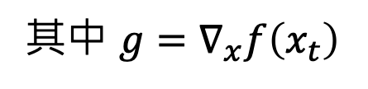
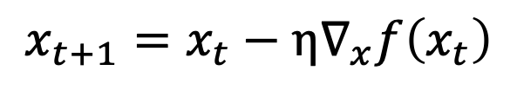
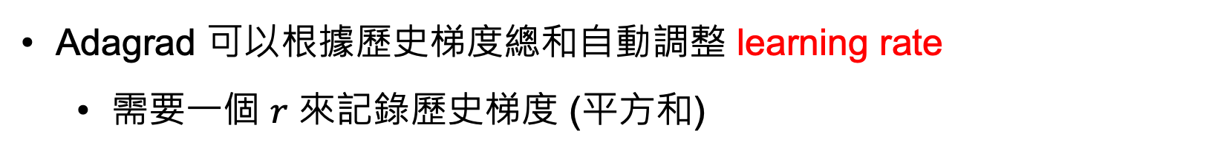

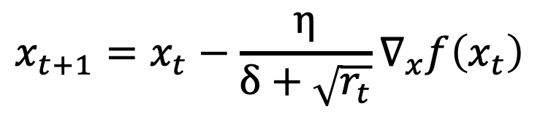
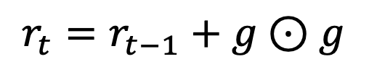
Adagrad (Adaptative Gradient)
Adagrad 可以根據歷史梯度總和自動調整 learning rate
  需要一個 $r$ 來記錄歷史梯度 (平方和)
Gradient descent:
$$x_{t+1}=x_{t}−η∇_{x}f\left(x_{t}\right)$$
$$x_{t+1}=x_{t}−\frac{η}{δ+\sqrt{r_{t}}}∇_{x}f\left(x_{t}\right)$$
Adagrad:
$$r_{t}=r_{t−1}+g⊙g$$
其中 $g=∇_{x}f\left(x_{t}\right)$
$δ$ 是一個很小的數字，讓分母不要為0

Slide 42
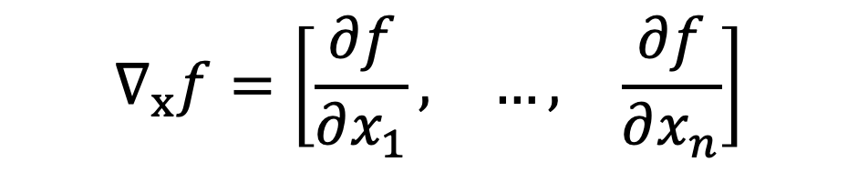
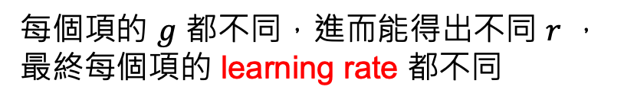
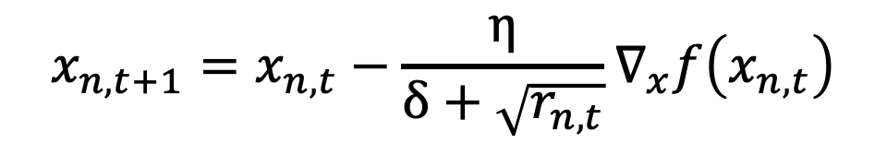
Element-wise Scaling
在多維度情況 (有多個變數 x, Multivariate)下，梯度是所有偏導數的向量：
$$∇_{x}f=\left[\begin{matrix}\frac{∂f}{∂x_{1}}, & …, & \frac{∂f}{∂x_{n}}\end{matrix}\right]$$
每個項的 $g$ 都不同，進而能得出不同 $r$ ，最終每個項的 learning rate 都不同
$$x_{n,t+1}=x_{n,t}−\frac{η}{δ+\sqrt{r_{n,t}}}∇_{x}f\left(x_{n,t}\right)$$

Slide 43

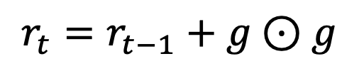
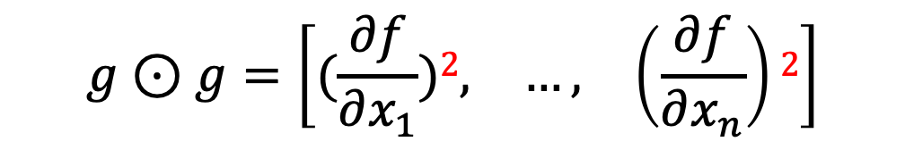
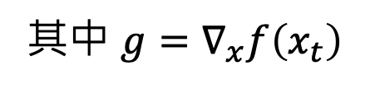
Element-wise Multiplication
$$r_{t}=r_{t−1}+g⊙g$$
其中 $g=∇_{x}f\left(x_{t}\right)$
在多維度情況 (有多個變數 x, Multivariate)下，梯度是所有偏導數的向量：
$$∇_{x}f=\left[\begin{matrix}\frac{∂f}{∂x_{1}}, & …, & \frac{∂f}{∂x_{n}}\end{matrix}\right]$$
$$g⊙g=\left[(\begin{matrix}\frac{∂f}{∂x_{1}})2, & …, & \left(\frac{∂f}{∂x_{n}}\right)2\end{matrix}\right]$$

Slide 44
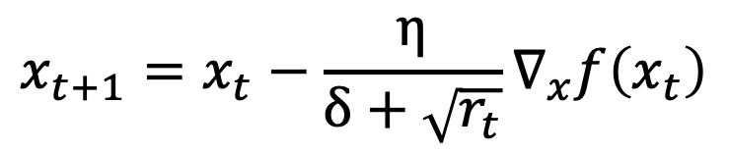



對 Adagrad 的觀察與思考
Adagrad:
$$r_{t}=r_{t−1}+g⊙g$$
其中 $g=∇_{x}f\left(x_{t}\right)$
$$x_{t+1}=x_{t}−\frac{η}{δ+\sqrt{r_{t}}}∇_{x}f\left(x_{t}\right)$$
特性：梯度大的學習率自動調小一點；梯度小的學習率自動調大一點
缺點：Learning rate 或許會下降太快 (因為 $r_{t}$ 持續累積平方和)
  不適用於許多深度學習模型 (實驗角度)

Slide 45

RMSProp (Root Mean Square Propagation)
RMSProp 是 Adagrad 的改版，為了避免 $r$ 很快就變很大，使得學習率很快就變得很低 (此時神經網路會很難更新)
  Hinton, Geoffrey, Nitish Srivastava, and Kevin Swersky. "Neural networks for machine learning lecture 6a overview of mini-batch gradient descent." Cited on 14.8 (2012): 2.

Slide 46







RMSProp
Hinton, Geoffrey, Nitish Srivastava, and Kevin Swersky. "Neural networks for machine learning lecture 6a overview of mini-batch gradient descent." Cited on 14.8 (2012): 2.
Adagrad:
$$r_{t}=r_{t−1}+g⊙g$$
其中 $g=∇_{x}f\left(x_{t}\right)$
$$x_{t+1}=x_{t}−\frac{η}{δ+\sqrt{r_{t}}}∇_{x}f\left(x_{t}\right)$$
Running average (moving average)，依照比例抑制 $g⊙g$ 所造成 $r$ 的增長
RMSProp:
$$r_{t}=pr_{t−1}+(1−p)g⊙g$$
$p$ 為 decay rate (常設為 0.9)
$$x_{t+1}=x_{t}−\frac{η}{\sqrt{δ+r_{t}}}∇_{x}f\left(x_{t}\right)$$
$δ$ 是一個很小的數字，讓分母不要為0
Notes:
特性本質上跟Adagrad一樣，都是梯度大的學習率自動調小一點；梯度小的學習率自動調大一點

Slide 47
Adam
Adam: adaptive moment estimation
結合了 Momentum、Adagrad 和 RMSProp 的概念
Kingma, Diederik P., and Jimmy Ba. "Adam: A method for stochastic optimization." ICLR 2015. https://arxiv.org/abs/1412.6980

Slide 48


Adam
Kingma, Diederik P., and Jimmy Ba. "Adam: A method for stochastic optimization." ICLR 2015. https://arxiv.org/abs/1412.6980
Learning rate
Momentum
[Adam]
$m$ 記錄梯度
$v$ 記錄梯度平方
Adagrad, RMSProp
移動平均取自 RMSProp
Adagrad

Slide 49






訓練初期的問題
[Adam]
$m$ 記錄梯度
$v$ 記錄梯度平方
假設 $β_{1}=0.9$
Momentum 歷史記錄
$$m_{t}=β_{1}m_{t−1}+(1−β_{1})∇_{x}f\left(x_{t}\right)$$
0
0.1
0.5
(以 $β_{1}^{t}$ 為例)
$$β_{1}^{t}=β_{1}^{1}×β_{1}^{2}×…×β_{1}^{t}$$
$$β_{1}^{t}=0.9$$ | 無校正 (即 $m_{t}$) | 校正後
${\hat{m}}_{t}$ | 0.1 * 0.5 = 0.05 | 0.1 * 0.5 / 0.1 = 0.5
代表訓練初期參數更新幅度小 ☹️

Slide 50






訓練初期的問題 (t 次項)
[Adam]
$m$ 記錄梯度
$v$ 記錄梯度平方
$$β_{1}^{t}=β_{1}^{1}×β_{1}^{2}×…×β_{1}^{t}$$
$$t$$ | $$β_{1}^{t}$$ | 校正項 $1−β_{1}^{t}$
1 | 0.9 | 0.1
$$t$$ | $$β_{1}^{t}$$ | 校正項 $1−β_{1}^{t}$
1 | 0.9 | 0.1
2 | 0.9² = 0.81 | 0.19
$$t$$ | $$β_{1}^{t}$$ | 校正項 $1−β_{1}^{t}$
1 | 0.9 | 0.1
2 | 0.9² = 0.81 | 0.19
3 | 0.9³ = 0.729 | 0.271
$$t$$ | $$β_{1}^{t}$$ | 校正項 $1−β_{1}^{t}$
1 | 0.9 | 0.1
2 | 0.9² = 0.81 | 0.19
3 | 0.9³ = 0.729 | 0.271
10 | 0.9¹⁰ = 0.3487 | 0.6513
100 | 0.9¹⁰⁰ = 0.000026 | 0.999974
$1−β_{1}^{t}$ 越來越接近1
代表隨著訓練時間增加，越來越不需要校正

Slide 51







比較參數更新
[Adam]
$m$ 記錄梯度
$v$ 記錄梯度平方
Adam:
其中 $α$ 是學習率
Momentum:
$$v_{t}=γv_{t−1}+η∇_{x}f\left(x_{t}\right)$$
其中 $η$ 是學習率
$$x_{t+1}=x_{t}−v_{t}$$
Adagrad:
$$r_{t}=r_{t−1}+g⊙g$$
其中 $g=∇_{x}f\left(x_{t}\right)$
$$x_{t+1}=x_{t}−\frac{η}{δ+\sqrt{r_{t}}}∇_{x}f\left(x_{t}\right)$$
再加上移動平均紀錄的概念，Adam 是 Momentum, RMSProp, Adagrad 的集大成

Slide 52

https://x.com/DBahdanau/status/1916666861808456176

Slide 53

AdamW will be in Week 7
The paper of AdamW:
Week7: 過擬合、正規化、模型訓練技巧、期末專案介紹

Slide 54
訓練完成之後

Slide 55

Convergence
Convergence (收斂) 是指在模型訓練過程中，loss 的變化逐漸趨於穩定，可能已經到達最佳解，表示模型的學習進度減緩
收斂表示模型可能已達到某個局部或全局最小值，但不一定代表它找到了最佳解 (因為有可能只是局部最小值)，也不保證模型此時具備良好的泛化能力 (val_loss 也同樣很低)

Slide 56


Convergence and gradients
在經過很多個 steps ($t$ 很大) 的更新之後，gradients 等於零的情況：
$$∇_{θ_{t}}ℒ\left(θ_{t}\right)=0$$
ℒ: loss function
$θ_{t}$: 在 $t$ 個時間點 (step) 的的參數組合 (包含各層的w跟b)
$∇_{θ_{t}}ℒ\left(θ_{t}\right)$: 梯度
此時代表模型可能已經達到目標函數的最佳解

Slide 57
Additional Links
Optimizers
  https://www.ruder.io/optimizing-gradient-descent/#fn5
Saddle point
  https://www.youtube.com/watch?v=8aAU4r_pUUU
Deep Learning Book Chapter 8
  https://www.deeplearningbook.org/contents/optimization.html

Slide 58
Thank you!
Instructor: 林英嘉
✉️ yjlin@cgu.edu.tw
TA: 鄭茹云
✉️ m1461010@cgu.edu.tw

